Slide 1
Mjerenje temperature

Slide 2
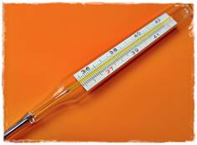
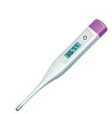
Termometar
Temperaturu mjerimo s pomoću termometra.
Živin termometar
Alkoholni termometar
Liječnički termometar
Živin termometar
Digitalni termometar

Slide 3
Celzijeva temperaturna ljestvica
Celzijeva ljestvica
određena je ledištem (0 °C) i vrelištem vode (100 °C)
Ledište vode Vrelište vode

Slide 4
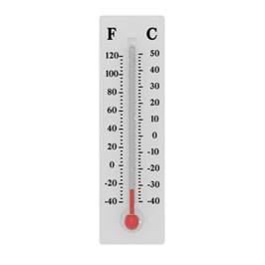
Celzijev stupanj °C
jedinica temperature
određen je kao stoti dio temperaturnog razmaka
između vrelišta i ledišta vode
t oznaka za temperaturu izraženu u ° C

Slide 5
Kelvinova temperaturna ljestvica
Kelvinova ljestvica
određena je apsolutnom nulom (0 K).
Apsolutna nula temperature
najniža moguća temperatura – 273.15 °C.
(Npr. Vrelište helija je −268,93 °C ili 4,22 K.)

Slide 6
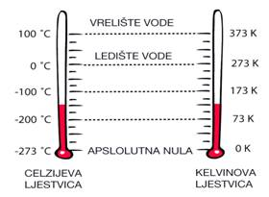
Kelvinov stupanj K
0 K = - 273.15 °C
T oznaka za temperaturu izraženu u K

Slide 7
T=t+273.15
Primjer:
t = 20 °C → T = (20 + 273.15) K → T = 293.15 K
T = 120 K → t = (120 – 273.15)°C → t = -153.15 °C

